Slide 1
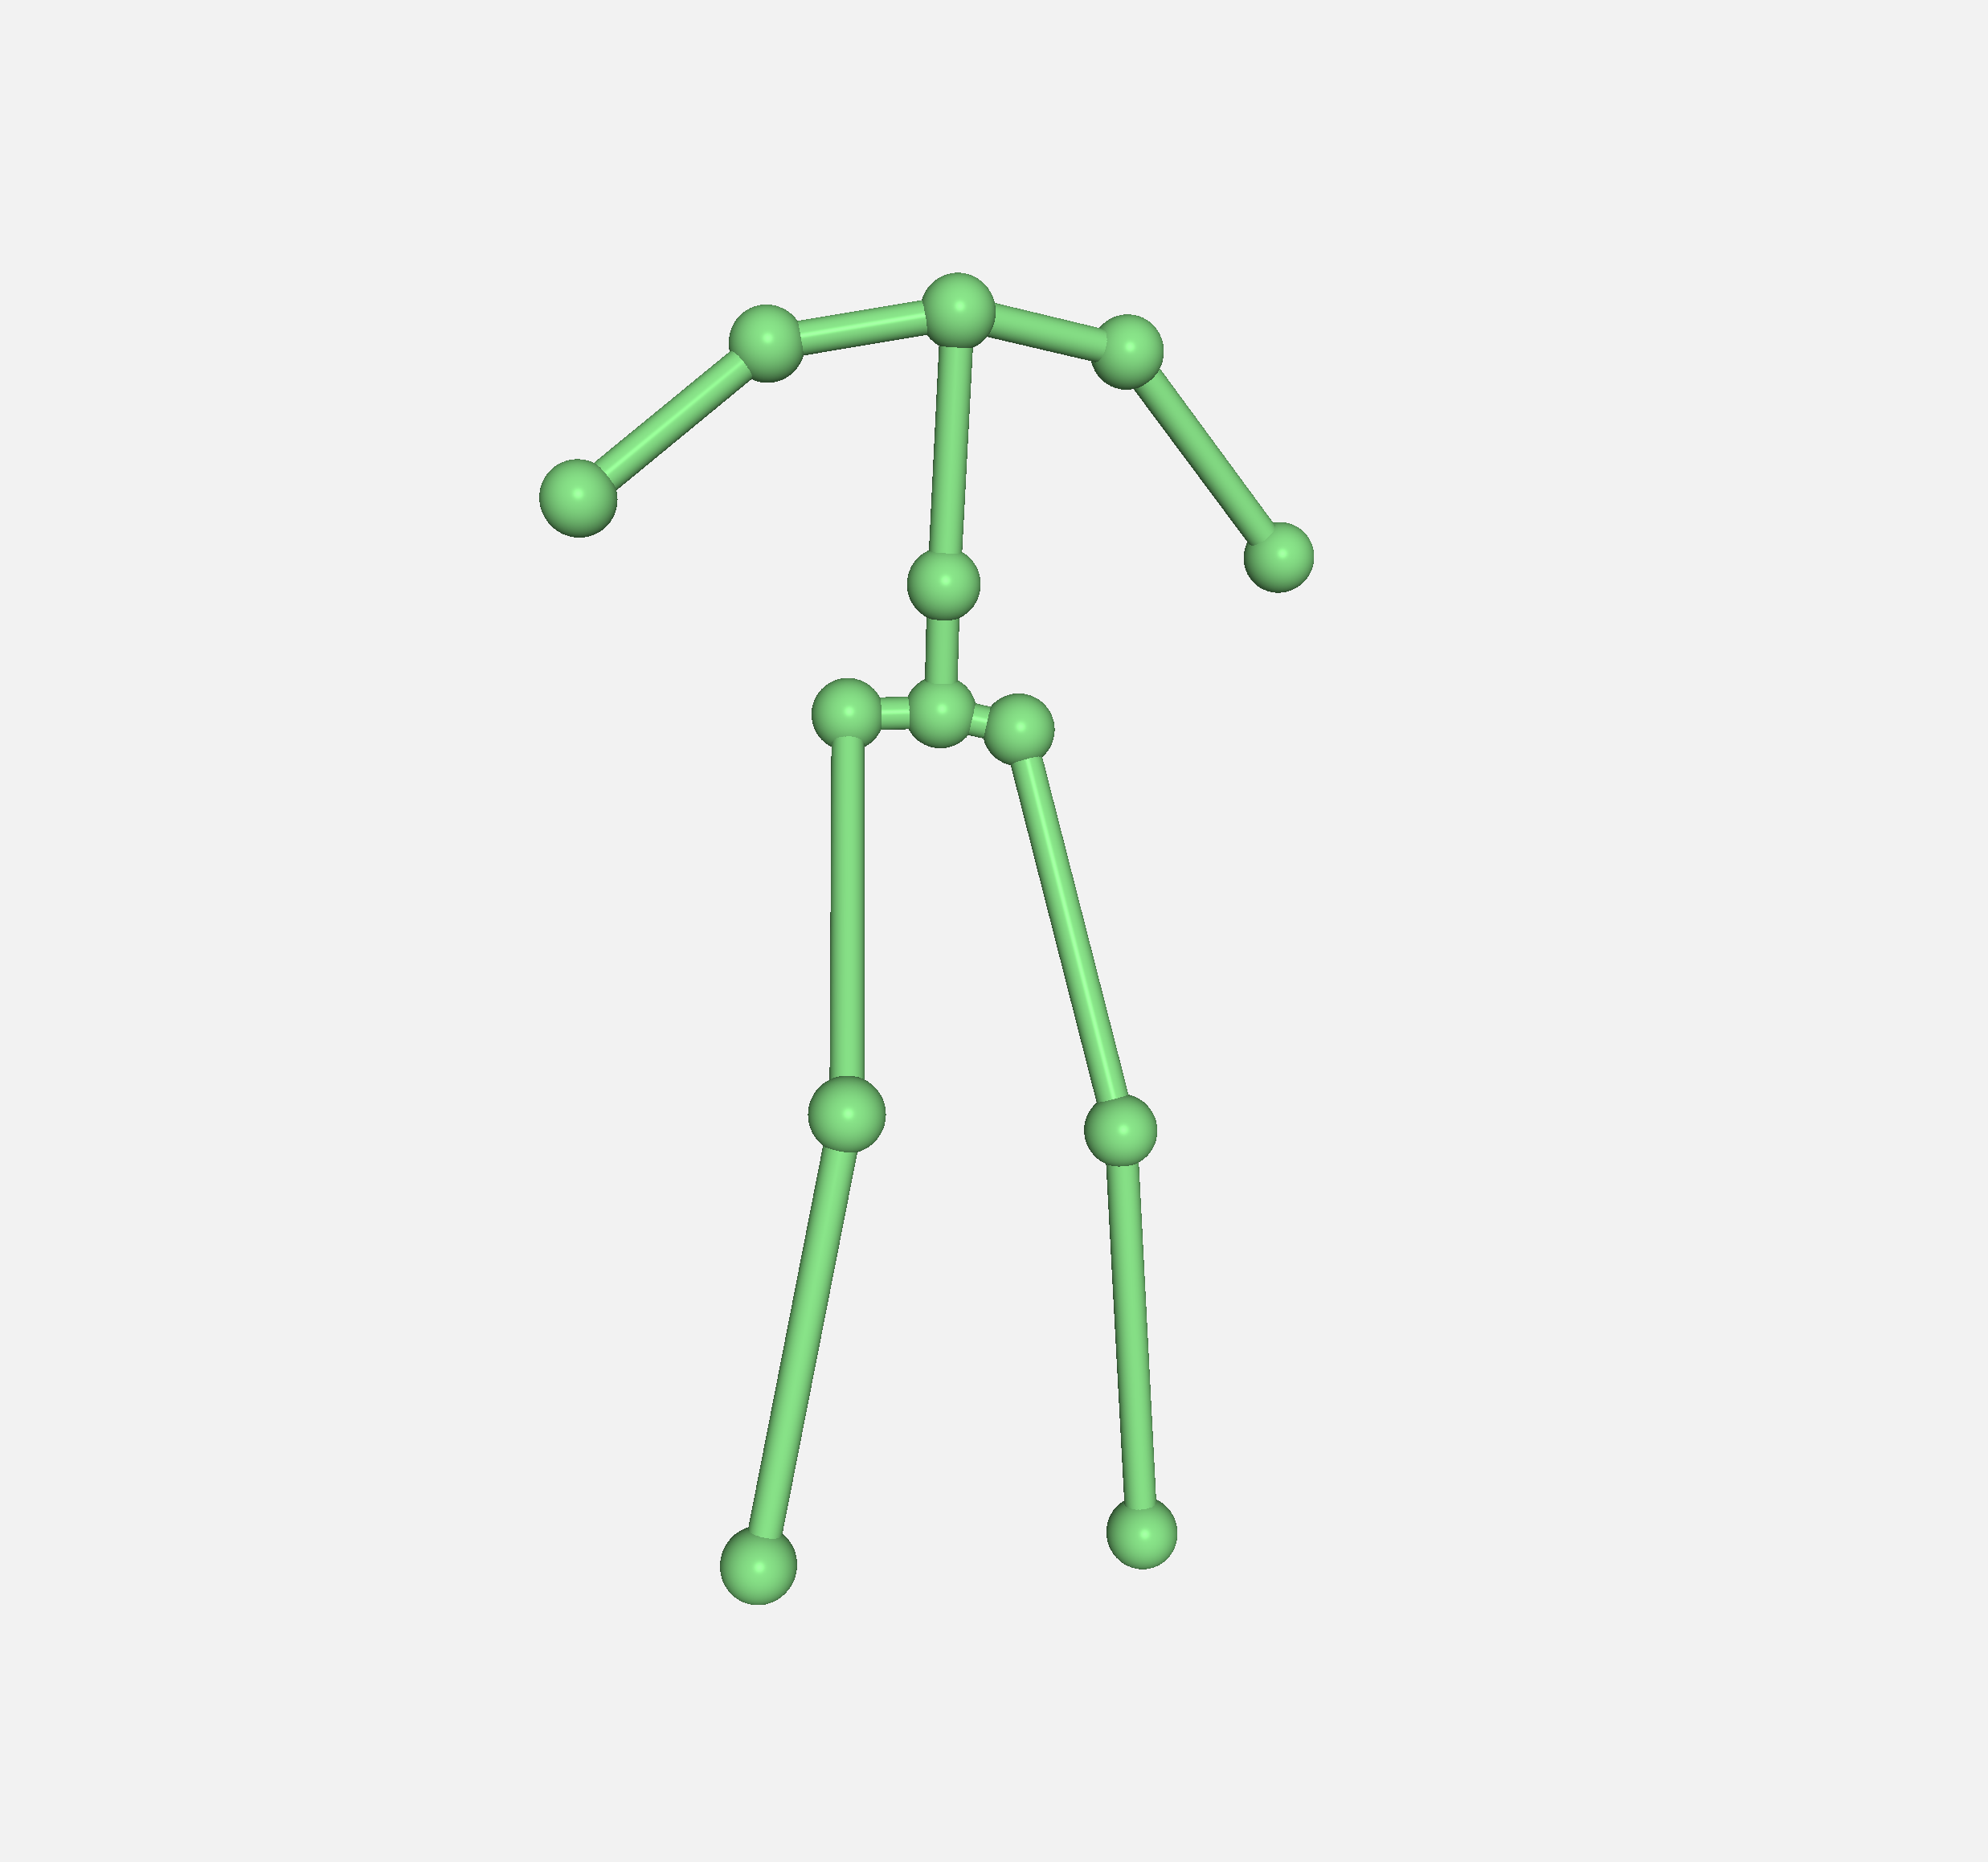
0
9
11
10
1
12
3
6
2
4
7
8
5

